Slide 1
16-mavzu. O’rta Osiyoda yerga egalik qilish munosabatlarining shakllanishi va rivojlanishi . Kidariylar, Xioniylar va Eftaliylar davlati
Ma’ruzachi: Nazirov Baxtiyor Safarovich

Slide 2
№
2
Kidariylar davlati.
3
REJA:
Xioniylar davlati .
1
O’rta Osiyoda yer egaligi munosabatlarining shakllanishi.
4
Eftaliylar davlati

Slide 3

Mamlakatimiz hududida milodning IV-V asrlaridan e’tiboran yerga egalik munosabatlari qaror topa boshlagan.
Vohalarda yirik sug`orish tarmoqlari qazilib, sug`orma dehqonchilik maydonlari kengaydi. Suv tegirmoni, chig`ir va charxpalaklar kabi suv inshootlari kashf etildi. Ziroatchilikda g`allakorlik va polizchilik bilan bir qatorda paxtachilik va bog`dorchilik maydonlari kengaydi.

Slide 4
Shaharlarda aholining gavjumlashuvi, hunarmandchilik, ichki va tashqi savdoning rivoj topishi bilan qishloq xo`jalik mahsulotlariga bo`lgan ehtiyoj ortib bordi. Natijada mamlakatning iqtisodiy hayotida xomashyo yetkazuvchi qishloqlarning nufuzi ko`tarildi. Mamlakatning dasht va tog` oldi mintaqalarida yashovchi ko`chmanchi va yarim ko`chmanchi aholining o`troq hayotga o`tishi kuchaydi. Oqibatda dehqonchilik uchun yaroqli obikor yerlarga bo`lgan muhtojlik tobora oshib bordi. Natijada qo`riq va bo`z yerlarga suv chiqarib katta-katta yer maydonlarini ochish ishlari jadallashdi.

Slide 5
Bunday obodonchilik ishlarini amalga oshirishda el-yurtning ijtimoiy hayotida kattagina nufuzga ega bo`lgan mulkdor tabaqa vakillari, qishloq oqsoqollari hamda urug` va qabila boshliqlari sarkor-ishboshi sifatida faol qatnashadilar. Qo`riqlarda ochilgan yangi yer maydonlarining ma'lum bir ulushi ularning qo`liga o`tadi va vorisiy mulkiga aylanadi. Shu tariqa katta yer egaligiga asoslangan mulkdorlar tabaqasi shakllanadi.

Slide 6
Avvalda o`z qaramog`idagi xizmatkorlari mehnatidan foydalanib kelgan dehqonlar keyinchalik turli yo`llar bilan qishloq jamoalari ustidan hukmronlik qiladigan, bora-bora ular kuchidan foydalanadigan bo`ladilar. Shunday qilib, mamlakatda yerga egalik qilish munosabatlarining shakllanishi bilan qishloq jamoalari ichida yirik yer egalari bo`lmish dehqonlar bilan bir qatorda kadivarlar tabaqasi ham paydo bo`ladi. Mamlakatda yer-suv mulkchiligining xususiyligi ortib borishi bilan kadivarlarning soni ko`payib, dehqonchilik xo`jaligining asosiy ishlab chiqaruvchi kuchlarining biriga aylangan.

Slide 7
Shunday qilib, yer egaligi munosabatlarining tarkib topishi bilan mamlakatning ijtimoiy hayotida keskin o`zgarishlar sodir bo`ldi. Patriarxal qishloq jamoalari ijtimoiy jihatdan tabaqalanib, u yerli mulkdor dehqon va unga qaram bo`lgan yersiz va erksiz kadivarlarga ajralib bordi. Qishloq jamoalari yerlarida yashab yer va suvdan iborat umumiy mulkka ega bo`lgan erkin ziroatchilar tabaqasi kashovarzlar deb atalardi. Ularning ma'lum bir qismi jamoa yerlaridan mahrum bo`lib, bora-bora kadivarlarga aylanib borganlar. Ayrim dehqonchilik vohalarining katta yerlarga ega bo`lgan dehqonlari o`z viloyatlarida hatto mustaqil hokim bo`lib oladilar.

Slide 8
Ilk o’rta asrlarda O’rta Osiyo xalqlarining ijtimoiy hayotida quyidagi yangi tabaqalar shakllangan:
Dehqon(qishloq hokimi)- ilk o`rta asrlarda mulkdor tabaqa.
Kadivar-qishloqning dehqonlarga qaram bo`lib qolgan ahli
Kashovarz-ziroatchi oddiy qo`shchilar.
Chokar-dehqonning hayotini va mol-nulkini qo`riqlovchi, harbiy posbon

Slide 9
Mamlakatimiz hududida milodning IV-V asrlaridan e’tiboran yerga egalik munosabatlari qaror topa boshlagan.
Bu davr ko‘chmanchi qabilalarning kirib kelishi, qabilalar ittifoqi (konfederatsiya)ning yuzaga kelishi-yangi siyosiy kuchlarning paydo bo‘lishi bilan izohlanadi.

Slide 10
Kidariylar
Shunday kuchlardan biri - Kidariylar xususidagi asosiy ma’lumotlar Xitoyning Beyshi solnomasida hamda g‘arb tarixchilaridan biri Prisk Paniyskiy ma’lumotlarida uchraydi. Bu ma’lumotlarga ko‘ra Kidariylarning yo’lboshchisi yuechjilar hukmdori Sidolo yoki tadqiqotlar fikricha Kidar (ba’zan "Kidara") bo’lgan. U IV-asrda hukmronlik qilgan.

Slide 11
Yaponiyalik tadqiqotchi K. Enoki braxmiy yozuvidagi bir qator "Kidara Kushon sha" deb yozilgan tangalarni tadqiq qilgan. Bu taxminan 390-430 yillarga mansub bo‘lib, hind tadqiqotchisi A. Bivarning xulosasiga ko‘ra bunday tangalar 2 ta hokim tomonidan bir vaqtning o‘zida zarb etilgan. Enokining fikricha Kidoriylar Tohariston va Gandxarni 412-437 yillar oralig‘ida o‘z qo‘llarida birlashtirganlar.

Slide 12
Kidariylarning O’rta Osiyoga bostirib kirishi
V asrning 20-yillarida Sharqdan Sirdaryo va Orol bo`ylari orqali Xorazm hamda Amudaryo havzasiga yana bir ko`chmanchi chorvador aholi - toxarlar kirib keladi. Toxarlar kushonlarning avlodlaridan bo`lib, Kidar ismli hukmdor ularga yo`lboshchi edi. Shuning uchun ular kidariylar nomi bilan tilga olinadi. Tez orada kidariylar Amudaryo havzasi hamda g`arbiy va janubiy Sug`d yerlarini ishg`ol etib, xioniylar davlatining janubiy qismida o`z hukmronligini o`rnatganlar. Balx shahri esa bu yangi davlatning poytaxtiga aylantirilgan.

Slide 13
Aftidan, kidariylar xioniylar bilan ittifoqchi sifatida harakat qilgan va tajovuzlarini Janubga tomon kengaytirishga intilgan. Bu holat tufayli Eron sosoniylari bilan kidariylar o’rtasidagi munosabat keskinlashgan. Ular o’rtasidagi to’qnashuvlar V asrning 30-50 yillarida tabora avjiga chiqadi. Milodiy 456 yildagi to’qnashuvdan so’ng kidariylar qaqshatqich zarbaga o’chrab, qayta o’zini o’nglay olmaydi. Buning ustiga tez orada kidariylar shimoldan janubga tomon siljigan yana bir ko`chmanchi chorvador aholi - eftaliylar bilan to`qnashadilar. Natijada, kidariylar O`rta Osiyoni tark etib, janubga - Shimoliy Hindistonga chekinadilar. U yerlarda 75 yil hukmronlik qiladilar.

Slide 14
Kidariylar masalasi nisbatan ancha kam o‘rganilgan va tadqiqotlar davom ettirilishi kerak bo‘lgan masaladir. Chunki yuqoridagi ma’lumotlarni (jumladan Beyshi) keyinchalik boshqa manbalar tilga olmaydi. Hindistonga (456 y) ketib Gupta davlatini bosib olganlaridan keyingi kidariylar to‘g‘risidagi ma’lumotlar ham deyarli yo‘q. Faqatgina ular Hindistonda 75 yil hukmronlik qilganlari, 477 yil Gandxardan Xitoyga elchilar yuborganliklari ma’lum xolos.

Slide 15
Xioniylarning O’rta Osiyoga bostirib kirishi
IV-asr o‘rtalarida Turon o‘lkasiga shimoldan ko‘chmanchi xion qabilalarining hujumi boshlanadi. Tarixda ular xiyonit yoki xioniylar nomi bilan tanilganlar. Arman tarixchilari bu qabilalarni “xonlar”, vizantiyalik tarixchilar esa “xioniylar” yoki “oq xunlar” deb atashganlar. Bu yerda xioniylar badanining oqligi, o’troq turmush sharoiti va boshqa ko’chmanchi xunlarga nisbatan ancha yuqori madaniyat darajasiga egaligi e’tiborga olingan.

Slide 16
Xioniylarning O’rta Osiyoga bostirib kirishi
Birinchi marta xioniylar Ammian Marsellin asarida tilga olinadi. Xioniylarning 353 yil So‘g‘d ustiga yurish qilganliklari ma’lum. Xioniylar hukmdori o‘rta yoshlardagi tadbirkor va aqlli davlat arbobi Grumbat ismli shaxs bo‘lgan. So`ngra ular Eronda tashkil topgan va tobora kuchayib borayotgan Sosoniylar davlati bilan to`qnashadilar. Dastlabki janglardayoq sosoniylar shohi Shopur II (309-379) xioniylardan yengiladi. So`ngra o`zaro sulhga kelishilib, hatto ular o`rtasida ittifoqlik ipi bog`lanadi. o`rtadagi ittifoq goh buzilib, goh tiklanib turadi.

Slide 17
Xioniylarning Eron sosoniylari bilan munosabati
359 yil xioniylar hukmdori Grumbat o‘z ittifoqchilik burchlariga ko‘ra Shopur II bilan Suriyaning Amida (Umda) shahri uchun bo‘lgan jangida qatnashishadi. Bu jangda Grumbatning o‘g‘li halok bo‘ladi.

Slide 18
Xioniylarning Eron sosoniylari bilan munosabati
IV asrning 60-70-yillarida Eron bilan munosabatlar yana keskinlashib Eron shoxi Shopur II Xioniylar bilan kurash olib boradi va ikki marotaba yengiladi. Xioniylar Kidoriylar bilan ittifoqchilikda bo‘lgan bo‘lishlari ham ehtimoldan xoli emas. Bu davrda Sirdaryo buyidan Amudaryogacha cho‘zilgan hudud Xioniylar ta’siri ostida bo‘lgan.

Slide 19
Xioniylarning Eron sosoniylari bilan munosabati
Sosoniylar hukmdori Varaxran V (418-438 yy) davriga kelib xioniylarga qarshi qattiq kurashlar olib borilgan. Bu davrda xioniylar Amudaryo havzasini egallab olib, o’z hududlarini yanada kengaytirishga harakat qilayotgan edi. Marv yaqinida bo’lib o’tga jangda xioniylar ustidan g’alaba qozongan Varaxran V o’z davlati chegaralarini Talqon (Marv bilan Balx oralig’i) shahrigacha kengaytirdi va bu yerda toshdan chegara minorasi qurdiradi.

Slide 20
Xioniylarning Eron sosoniylari bilan munosabati
Sosoniylarning keyingi hukmdori Yazdigard II (438-457 yy) xioniylarning to’xtovsiz bo’lib turadigan hujumlaridan himoyalanib qarorgohini shimolga tomon, Shahriston – Yazdigard shahriga ko’chiradi. Bu davrda u xioniylarning juda ko’p qishloq va shaharlarini vayron qildi. Balxal tog’i yaqinidagi Cho’l shahrida (hozirgi Krasnovodsk shhri yaqinida) o’rnashib olgan xioniylar podshosini o’ldiradi. Ammo ikkinchi yurish paytida (453-454) Yazigard qo’shini xioniylar tomonidan tor-mor keltirildi va uning o’zi qo’lga olinib qatl qilindi.

Slide 21
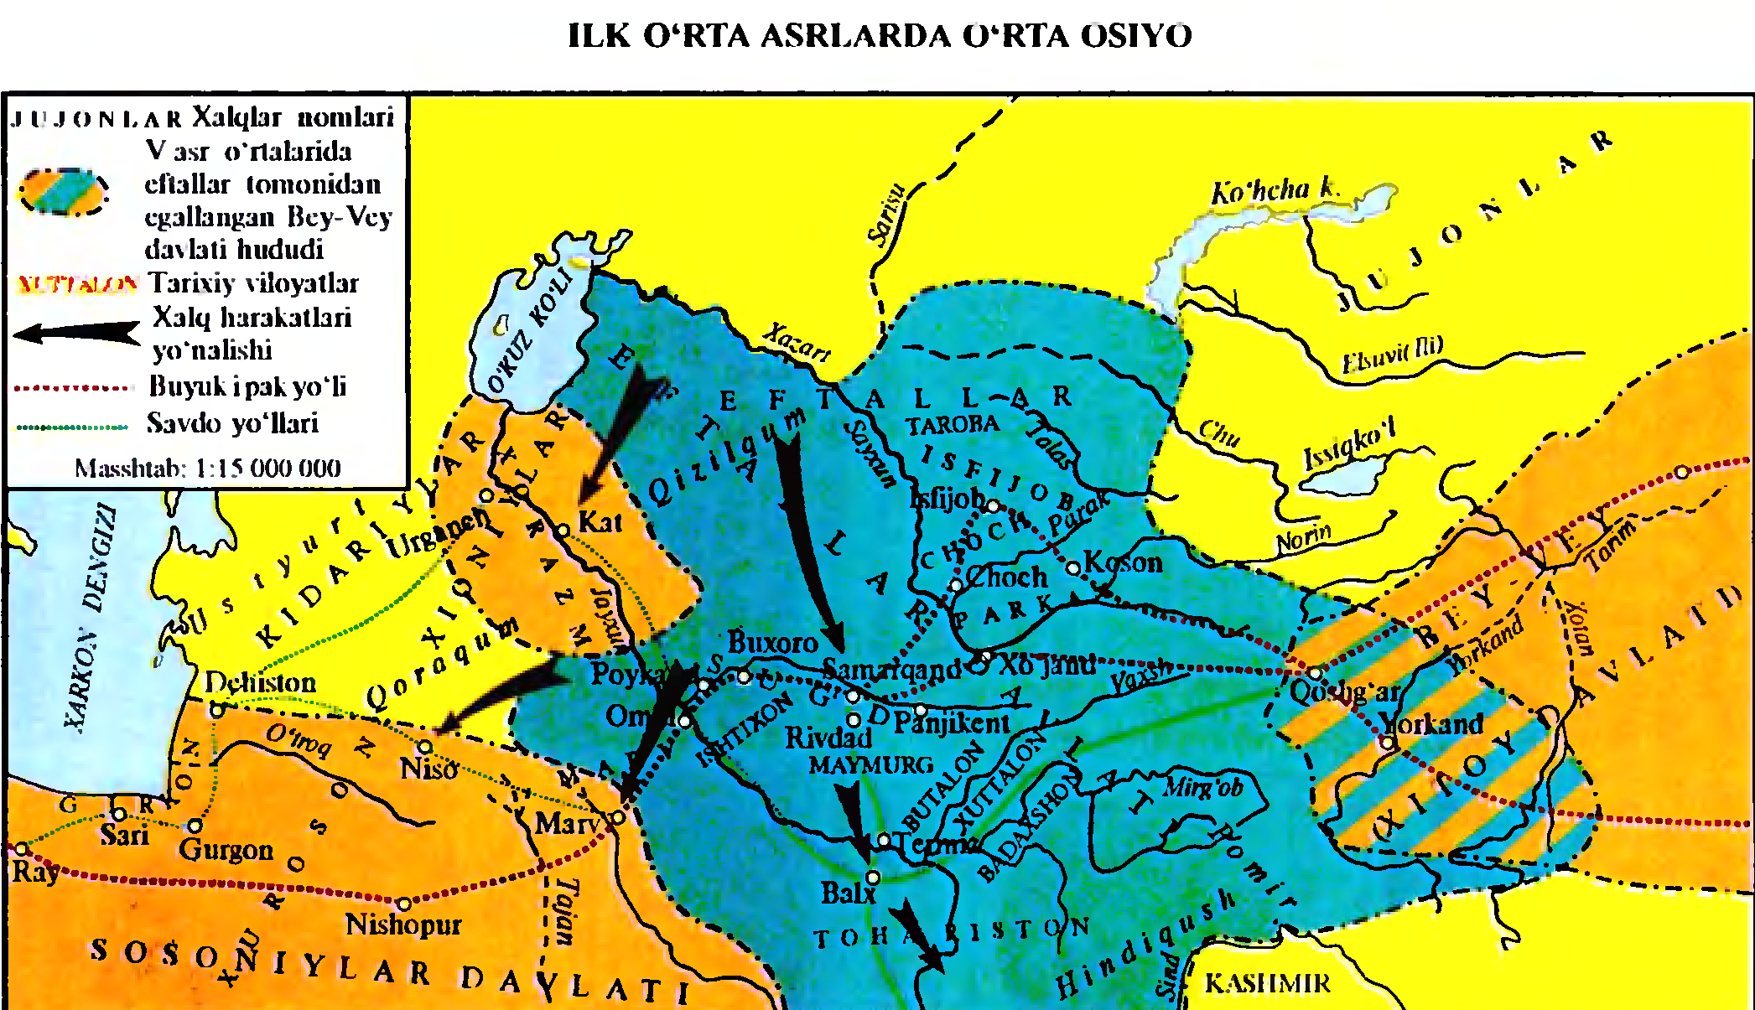

Slide 22
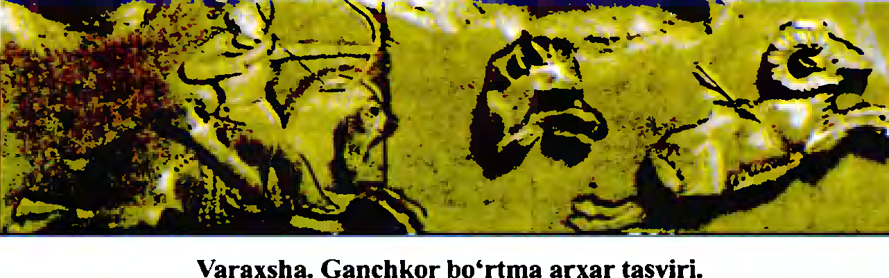

Slide 23

Ilohiy (teologik) nazariya.
Eftaliylar davlati
Eftallarning ilk ajdodlari Xitoyning shimoliy-g’arbiy hududida (Xese) yashagan turkiy xun qabilalari ittifoqi tarkibida bo’lgan. Xitoy manbalarida ta’rif etilishicha, mill.avv. VII asrda mallasoch, ko’k ko’z xunlarning bir qismi yashab turgan yerlarini tashlab, Pomir tog’i etaklariga kelib o’rnashgan.
Xunlar davlati yemirilgach, ularning ikkinchi qismi esa Jung’oriyaga Elsuviga (Ili) daryosi havzasiga borib o’rnashgan. Bu yerda Yuyeban etnik uyushmasini tashkil etgan. Yuyebandan Eftal nomi bilan atalgan yirik guruh ajralib III asrda Turonning janubi, Harkon (Kasbiy) dengizining shimolida yastangan yaylovlarga o’rnashib, boshqa turkiy qabilalar bilan singishib ketadi.

Slide 24
Ilohiy (teologik) nazariya.
Eftaliylar davlati
Eftalitlar tarixi yuzasidan ma’lumotlar, rim, vizantiya, suriya va arman tarixchilari asarlarida hamda Xitoy solnomalarida, pahlaviy matnlarida, Firdavsiyning "Shohnoma" asarida ham uchraydi.

Slide 25
Ilohiy (teologik) nazariya.
Eftaliylar davlati
Ushbu manbalarning ma’lumot berishicha, o‘sha davrda eftalitlar bilan Eron sosoniylari o‘rtasida bir necha marta to‘qnashuvlar bo‘lib o‘tadi. Ular o‘rtasidagi birinchi to‘qnashuvlar V-asrning 30-yillaridayoq sodir bo‘lgan edi. Arman tarixchisi Vardapetning ma’lumotiga ko‘ra V asrning 50-yillariga kelib Eftalitlar konfederatsiyasi nihoyatda kuchayib ketadi. 456 yildayoq eftalitlar o‘z elchilarini Xitoyga jo‘natadilar. Eftalitlar tobora janubga qarab siljiy boshlaydilar va o‘z navbatida ularning Eron bilan munosabatlari keskinlasha boradi.

Slide 26
Ilohiy (teologik) nazariya.
Eftaliylar davlati
Taxminan 457 yili Vaxshunvor (Axshunvor) yoki Eftalon boshchiligidagi eftalitlar Chag‘oniyon (Surxondaryo vil. Termiz shahridan shimoldagi erlar), Tohariston, Badaxshonda o‘z hokimiyatlarini o‘rnatadilar.

Slide 27
Ilohiy (teologik) nazariya.
Eftaliylar davlati
Taxminan 457 yili Vaxshunvor (Axshunvor) yoki Eftalon boshchiligidagi eftalitlar Chag‘oniyon (Surxondaryo vil. Termiz shahridan shimoldagi erlar), Tohariston, Badaxshonda o‘z hokimiyatlarini o‘rnatadilar.

Slide 28
Ilohiy (teologik) nazariya.
Eftaliylar davlati
Sosoniylar bilan hal qiluvchi kurashlar davri shoh Peroz (Feruz) davriga (459-484 yy.) to‘g‘ri keladi.
459-yilda Eron taxtiga Peroz chiqadi. Manbalarda Perozning hokimiyatga kelishi eftalitlar bilan bog‘liq ravishda bayon qilinadi. Peroz Eftalitlarning kuchayib borishini vaqtinchalik deb bilib, ular kuchidan Eron taxtiga kelish uchun foydalangan bo‘lishi kerak. Ammo, eftalitlar qudrati oshib tez orada ular sosoniylarga ham qarshi turishlarini anglagan Peroz eftalitlarga qarshi jangga kiradi. Bu to‘g‘risidagi ma’lumotlar "Baxman-Yashta"da ham, arab tarixchisi at-Tabariyning asarlarida ham uchraydi. Peroz (459-484) 3 marotaba eftalitlarga qarshi yurish qiladi.

Slide 29
Ilohiy (teologik) nazariya.
Eftaliylar davlati
Birinchi kurashdayoq Peroz mag‘lubiyatga uchraydi va asirga tushadi. Vizantiya imperatori Zenon o‘rtaga tushib uni ozod qilib oladi. Peroz chegaradagi Talqon (Talikon) shahrini eftalitlarga topshirish va Varaxran V Bahromgo‘r belgilagan Toshminordagi chegaradan o‘tmaslik majburiyatini oladi.

Slide 30
Ilohiy (teologik) nazariya.
Eftaliylar davlati
Bu mag‘lubiyatdan xulosa chiqarib olmay, u yana 2- marotaba eftalitlar ustiga yurish boshlaydi. Bu kurashda ham mag‘lubiyatga uchragach Peroz asirga olinadi va 30 xachir kumush tanga to‘lash majburiyatini oladi. Biroq xazinadan 20 ta xachirga etgulik mablag‘ topiladi xolos. Perozning yosh o‘g‘li Kubod eftalitlar qo‘lida garovga qoldiriladi, shundan keyingina Peroz tutqunlikdan xalos etiladi. U eftalitlarga 2 yil mobaynida soliq to‘lab turish majburiyatlarini ham oladi.

Slide 31
Ilohiy (teologik) nazariya.
Eftaliylar davlati
Prisk Paniyskiyning ma’lumoticha, 3-urushga bahona bo‘lib Perozning eftalitlarni aldashi xizmat qilgan. Peroz o‘lpon to‘lab bo‘lgach, eftalitlar bilan munosabatni yaxshilashga harakat qiladi. U eftalitlarga sulh tuzishni va o‘zining tinch maqsadlarini namoyon etish maqsadida "Xunnlar hukmdoriga" o‘z taklifini kafolati sifatida singlisini unga turmushga berishini taklif etadi. Singlisi o‘rniga esa o‘z kanizak ayollardan birini jo‘natib yuboradi. Izzat-nafsi toptalgan eftalitlar va sosoniylar o‘rtasida 484 yili oxirgi kurash boshlanib ketadi. Bu kurash Marv yaqinida sosoniylarning tugal mag‘lubiyati bilan yakunlanadi.

Slide 32
Ilohiy (teologik) nazariya.
Eftaliylar davlati
Sosoniylar qudratiga eftalitlar tomonidan shunday qilib chek qo‘yildi. Eronning o‘zida shu vaqtga kelib ichki siyosiy ahvol keskinlashib ketgan edi. Og‘ir iqtisodiy ahvol, qulchilikning yemirilishi, soliqlarning o‘sishi, quyi tabaqalarning qashshoqlanishi, urushdan keyingi xonavayronliklar natijasida bu hududlarda norozilik harakatlari boshlanib ketadi. Xalq g‘alayonlari diniy tus olib keng tarqaladi.

Slide 33
Ilohiy (teologik) nazariya.
Eftaliylar davlati
Eronda bu davrda barcha boylik va hokimiyat boylar qo’lida bo’lgan. Bu holat Mazdak boshchiligida qo’zg’alon ko’tarilishiga olib kelgan. Mazdakchilar “Z” harfi bilan boshlanadigan 4 ta narsani aholi o’rtasida teng bo’lishini talab qilganlar. Bular:
Zamin (yer);
Zar (oltin);
Zo’rlik (kuch-hokimiyat);
Zan (xotin).
Kubod datslab bu qo’zg’alonni himoya qildi va qo’llab quvvatladi. Qo’zg’alon keskinlashgach unga qarshi kurashdi va eftallardan yoram oldi.

Slide 34
Ilohiy (teologik) nazariya.
Eftaliylar davlati
Sosoniy Kubod (488-531) davrida Eftallar bilan munosabati ancha iliqlashgan. Hatto Kubod Eftaliylar hukmdori Vaxshunvorning qiziga o’ylangan.
Eftaliylar 502 yilda sosoniylarning Vizantiyaga qarshi urushida ittifoqchi bo’lib ishtirok etgan. Ammo sosoniylarning keyingi hukmdori Xusrav I Anushervon (531-579) davrida Turk hoqonlarining eftaliylarga qilgan hujumidan foydalanib, 554 yil eftaliylardan Toharistonni tortib oladi.
563-567 yillarda esa Turk hoqoni Silsivul Eron bilan ittifoqda eftaliylarga qaqshatqich zarba beradi va shu tariqa Eftaliylar davlati barham topadi.

Slide 35
Ilohiy (teologik) nazariya.
Eftaliylar davlatining ijtimoiy ahvoli
Eftalitlarning bir qismi ko‘chmanchi chorvador bo‘lsa, ikkinchi-kattaroq qismi shahar va qishloqlarda yashaydigan o‘troq aholi bo‘lgan. Tohariston va So‘g‘dda dehqonchilik va bog‘dorchilik rivoj topgan. Qashqadaryo va Zarafshon vodiylarida g‘alladan tashqari sholi ham etishtirilgan, Xitoy manbalarida qayd etilishicha V-VI asrlarda Sharqiy Turkiston va O‘rta Osiyo erlarida ko‘plab g‘o‘za ekilar edi. O‘rta Osiyo paxta tolasi Xitoyda ham mashhur bo‘lgan. Tog‘ va tog‘ oldi erlaridagi aholi yilqichilik bilan shug‘ullangan. Farg‘ona vodiysida zotdor armug‘onlar ko‘paytirilar edi.

Slide 36
Ilohiy (teologik) nazariya.
Eftaliylar davlatining xo’jalik hayoti
V-VI asrlarda dehqonchilik vohalarida eftalitlarning o‘troqlashuvi kuchayadi. Buning oqibatida esa obikor erlarga bo‘lgan muhtojlik ortadi. Kichik-kichik sug‘orish kanallari qazib chiqarilib minglab gektar yangi er maydonlari o‘zlashtiriladi. Sug‘orish texnikasi takomillashadi, shohariqlar chuqurlashib, er-suv va sershoha sug‘orish tarmoqlariga aylanadi. Hozirgi vaqtda ham mavjud bo‘lgan Zahariq, Bo‘zsuv, Darg‘om kanallari V asrda barpo etilgan eng yirik sug‘orish tarmoqlaridan bo‘lgan.

Slide 37
Ilohiy (teologik) nazariya.
Eftaliylar davlatining xo’jalik hayoti
Obikor yerlarning bir qismi ibodatxonalar mulki xisoblangan. Bunday yerlar "vag‘nze" deb yuritilgan edi. Yaylovlarning asosiy qismi oqsoqol zodagonlar qo‘lida bo‘lgan. Eftalitlar orasida ijtimoiy tabaqalanish ham kuchli bo‘lgan. Ular orasida yer egaligi munosabatlari shakllanishi bilan bir qatopda ibtidoiy jamoa tuzumi asoratlari hali saqlanib qolgan edi.

Slide 38
Ilohiy (teologik) nazariya.
Eftaliylar davlatining ijtimoiy hayoti
Xitoy solnomalarida qayd qilinishicha, eftalitlarda poliandriya (ko‘p erlik) xam tarqalgan edi. Bir necha aka-ukada umumiy bitta xotin bo‘lib; ayolning boshidagi qalpog‘inig burchaklari soniga kura aka-ukalar nechtaligini bilish mumkin edi. Oliy tabaqa vakillari ichida ko‘p xotinlilik odati xam keng tarqalgan. Eng boy zodagonlar doimiy xamroh sifatida 20 va undan ortiq do‘stlarga ega bo‘lishgan. Zodagon vafot etganda, qoida bo‘yicha uning do‘stlari ham tirikligicha qabrga qo‘yilgan.

Slide 39
Ilohiy (teologik) nazariya.
Eftaliylar davlatining xo’jalik hayoti
Eftalitlar davrida hunarmandchilik ham rivoj topgan. Ayniqsa kulolchilik, shishasozlik, chilangarchilik, bo‘zchilik, zargarlik, qurolsozlik kasb-hunarlari ravnaq topgan. Chochda yasalgan o‘q va yoy "kamoni Chochiy" nomi bilan mashhur bo‘lgan. Katta-kichik shaharlar soni ko‘paygan. Birgina Zarafshon vohasida Rivdod, Kushoniya, Xariman, Arqud, Romiton, Varaxsha, Poykand kabi savdo hunarmandchilik shaharlari mavjud edi. Ayrim ma’lumotlarga ko‘ra Poykand shahri eftalitlarning poytaxti bo‘lgan (xitoyliklar uni Bi deb, arablar keyinchalik "Madinat-ut-tujjor" deb atashgan). Poykand shahri ayniqsa zirhli po‘lat qurollar ishlab chiqarish bilan ham mashhur bo‘lgan.

Slide 40
Ilohiy (teologik) nazariya.
Eftaliylar davlatining xo’jalik hayoti
Shuningdek shu davrda rangli oynalar ishlab chiqarish ham keng tarqalgan. Eftalitlar "Ipak yo‘l" savdo yo‘lini nazoratda tutishga harakat qilganlar. Ipak yo‘l savdosida va umuman savdogarlar ichida so‘g‘diylar etakchi o‘rinni egallashgan edi. Bu paytda O‘rta Osiyodan oltin, kumush, Badaxshon la’lisi, rangli shisha va shisha buyumlar, turli xil mevalar, ip-gazlama, qorako‘l, zotdor tulporlar olib chiqilib savdo qilinardi.

Slide 41
Ilohiy (teologik) nazariya.
Eftaliylar davlatining xo’jalik hayoti
Avval boshda eftalitlar sosoniylardan bo‘lgan Varaxran V va Perozning kumush tangalaridan o‘zaro savdo-sotiqda foydalanar edilar.
Keyinchalik eftalitlar Eron shohi Varaxran V Bahromgo‘r tangalariga taqlid qilgan xolda kumush tangalar zarb qildilar. Bundan tashqari Buxoro, Poykand, Vardona, Naxshab, Samarqand va Xorazmdagi mahalliy hokimlar tomonidan chiqarilgan chaqa tangalar ichki savdoda keng muomalada bo‘lgan.

Slide 42
Ilohiy (teologik) nazariya.
Eftaliylar davrida me’morchilik ishlari
Қалин мудофаали қурғонлар илк ўрта асрнинг ўзига хос меъморчилик намуналаридан булиб, Нахшаб воҳасидаги Захоки-Морон қалъаси, Бухородаги Шахри Вайрон, Хоразмдаги Фир қалъаси шулар қаторидандир. Воҳаларни ташқи душмандан химоя қилиш мақсадида бир неча чақиримлаб узунликдан қалин деворлар барпо этилган. Самарқанд воҳасидаги 12 та дарвозага эга бўлган «Девори қиёмат», Бухоро воҳасидаги узунлиги 336 километрли Кампирак, Тошкент воҳасидаги «Кампирдевор» истеҳком деворлари шулар жумласидандир.

Slide 43
Ilohiy (teologik) nazariya.
Eftaliylar davrida me’morchilik ishlari
Бу давр меъморчилигида қасрлар қурилиши айниқса ахамиятли булган. Қaсрлар одатда 2 қаватли, шипи текис, гумбазсимон ва равоқсимон ёпилган бир неча хонадан иборат бўлган. V асрдан сарой қасрлар қурилишида пахса ва хом ғишт билан бир қаторда пишиқ ғиштлар хам ишлатилина бошланган. Сарой ва ибодатхоналар деворлари одатда рангдор тасвирлар билан безатилган. Бундай тасвирий санъат намуналаридан бири Болаликтепа (Сурхондарё) қасри деворларида қайд этилган.

Slide 44
Ilohiy (teologik) nazariya.
Eftaliylar davrida harbiy hayot
Jinoyatchilik yuzasidan jazo nihoyatda qattiq bo‘lgan, o‘g‘rilik qilgan shaxs kim bo‘lishidan qat’iy nazar boshi kesilgan, ug‘irlangan mol-mulk miqdoridan qati nazar o‘n barobar qilib undirib olgan. Eftalitlar kuchli qo‘shinga ega bo‘lishgan. Lashkarning asosiy qismini suvoriylar tashkil etgan. Suvoriylar asosan gurzi va qilich bilan qurollanganlar. Xitoyliklar ularni mohir kamonboz deb ham ta’riflashgan. Bu davrda otliq qo‘shin asosiy ahamiyat kasb etgan.

Slide 45
Ilohiy (teologik) nazariya.
Eftaliylar davrida madaniy hayot
Eftaliylar davrida O’rta Osiyo aholisining madaniy an'analari qo`shni mamlakatlar, xususan, Hindiston va Eron tasviriy uslublari bilan omixtalashib, ilk o`rta asrlar madaniyatining shakllanishida mustahkam poydevorga aylanadi.

Slide 46
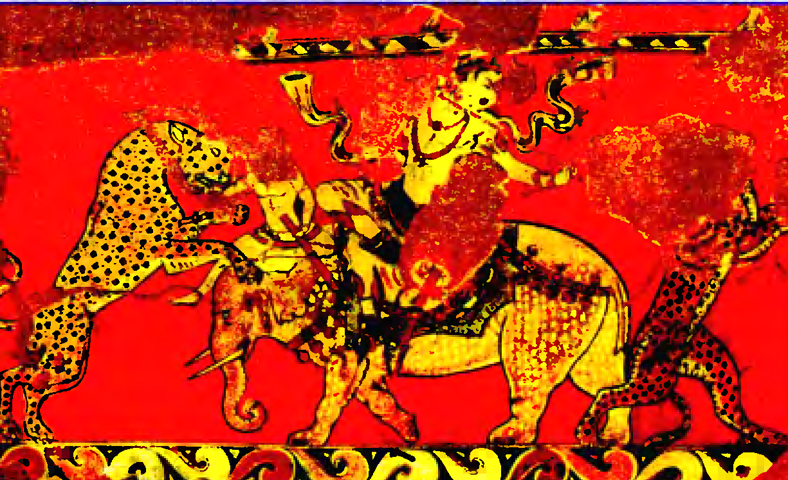
Varaxsha devoriy tasvir.

Slide 47
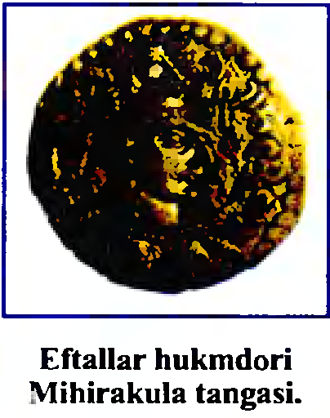

Slide 49
ЭЪТИБОРИНГИЗ УЧУН РАХМАТ!

